Slide 1

TRƯỜNG ĐẠI HỌC TRÀ VINH
KHOA KỸ THUẬT & CÔNG NGHỆ
Phát triển ứng dụng hướng dịch vụ
E-commerce API
Nhóm Thực Hiện:
Lâm Huệ Trung - 110121255
Mã Đại Phú - 110121266
Nguyễn Hoàng Nhựt - 110121269
DA21TTC

Slide 2

01
Quản lý người dùng (đăng ký, đăng nhập, cập nhật thông tin)
E-commerce API
02
Quản lý sản phẩm (thêm, sửa, xóa, hiển thị sản phẩm)
Mục tiêu:
Cung cấp nền tảng thương mại điện tử tổng hợp, cho phép người dùng dễ dàng mua sắm, quản lý tài khoản cá nhân, giỏ hàng và đơn hàng, đồng thời hỗ trợ các phương thức thanh toán đa dạng. Mục tiêu của ứng dụng là mang lại trải nghiệm mua sắm tiện lợi, an toàn và dễ dàng cho người dùng.
03
Quản lý giỏ hàng và đơn hàng
04
Thanh toán và đánh giá sản phẩm

Slide 3
03
API Quản lý Giỏ Hàng
Các nhóm API xây dựng.
Tổng: 29 API
04
API Quản lý Đơn Hàng
01
API Quản lý Người Dùng
05
API Thanh Toán
02
API Quản lý Sản Phẩm
06
API Đánh Giá Sản Phẩm

Slide 4

API Quản Lý Người Dùng
• Đăng ký người dùng
• Đăng nhập người dùng
• Cập nhật thông tin người dùng

Slide 5




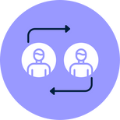
Ví dụ Request
POST /api/users/register
Mô tả: Đăng ký người dùng mới.
{
"username": "john_doe",
"email": "john.doe@example.com",
"password": "securepassword123"
}
Yêu cầu: username, email, password
Phản hồi: 200 OK, 400 Bad Request, 404 Not Found

Slide 6
Ví dụ Request
POST /api/users/login
Mô tả: Đăng nhập người dùng.
{
"email": "john.doe@example.com",
"password": "securepassword123"
}
Yêu cầu: email, password
Phản hồi: 200 OK, 400 Bad Request, 401 Unauthorized

Slide 7
Ví dụ Request
PUT /api/users/{userId}
Mô tả: Cập nhật thông tin người dùng.
{
"username": "john_doe_updated",
"email": "john.doe.updated@example.com",
"address": "123 Main Street"
}
Yêu cầu: userId, username, email, address (tuỳ chọn)
Phản hồi: 200 OK, 400 Bad Request, 404 Not Found

Slide 8



API QUẢN LÝ SẢN PHẨM

Slide 9
API Quản Lý Sản Phẩm
[
{
"productId": 1,
"name": "Laptop",
"price": 1000,
"description": "Laptop cấu hình cao"
},
{
"productId": 2,
"name": "Smartphone",
"price": 500,
"description": "Điện thoại thông minh"
}
]
GET /api/products
Mô tả: Lấy danh sách sản phẩm.
Yêu cầu: Không có yêu cầu đặc biệt.
Phản hồi: 200 OK, 400 Bad Request, 404 Not Found
Notes:
MaDaiPhu

Slide 10
API Quản Lý Sản Phẩm
POST /api/products
Mô tả: Thêm sản phẩm mới vào hệ thống.
{
"name": "Smartwatch",
"price": 150,
"description": "Đồng hồ thông minh"
}
Yêu cầu: name, price, description.
Phản hồi: 201 Created, 400 Bad Request, 409 Conflict
Notes:
MaDaiPhu

Slide 11
API Quản Lý Sản Phẩm
PUT /api/products/{productId}
Mô tả: Cập nhật thông tin sản phẩm.
{
"name": "Smartwatch Updated",
"price": 180,
"description": "Đồng hồ thông minh thế hệ mới"
}
Yêu cầu: productId, name, price, description (tuỳ chọn)
Phản hồi: 200 OK, 400 Bad Request, 404 Not Found
Notes:
MaDaiPhu

Slide 12

API Quản Lý
Giỏ Hàng
• Tạo đơn hàng mới.
• Lấy danh sách đơn hàng.
• Lấy danh sách đơn hàng.

Slide 13
Ví dụ Request
POST /api/cart
Mô tả: Thêm sản phẩm vào giỏ hàng.
{
"productId": 1,
"quantity": 2
}
{
"name": "Smartwatch Updated",
"price": 180,
"description": "Đồng hồ thông minh thế hệ mới"
}
Yêu cầu: productId, quantity
Phản hồi: 201 Created, 400 Bad Request

Slide 14
Ví dụ Request
GET /api/cart
[
{
"productId": 1,
"name": "Laptop",
"quantity": 2,
"price": 1000
}
]
Mô tả: Lấy thông tin giỏ hàng.
{
"name": "Smartwatch Updated",
"price": 180,
"description": "Đồng hồ thông minh thế hệ mới"
}
Yêu cầu: Không có yêu cầu đặc biệt.
Phản hồi: 200 OK, 404 Not Found.

Slide 15
Ví dụ Request
DELETE /api/cart/{productId}
Mô tả: Xóa sản phẩm khỏi giỏ hàng.
{
"name": "Smartwatch Updated",
"price": 180,
"description": "Đồng hồ thông minh thế hệ mới"
}
{
"productId": 1
}
Yêu cầu: productId.
Phản hồi: 200 OK, 404 Not Found.

Slide 16






API Quản Lý Đơn Hàng
Tạo đơn hàng mới.
Lấy danh sách đơn hàng.
Lấy chi tiết đơn hàng.
Cập nhật trạng thái đơn hàng.

Slide 17
Ví dụ Request
POST /api/orders
Mô tả: Tạo đơn hàng mới.
{
"name": "Smartwatch Updated",
"price": 180,
"description": "Đồng hồ thông minh thế hệ mới"
}
{
"cartItems": [{"productId": 1, "quantity": 2}],
"userId": 1,
"paymentInfo": {"method": "credit_card", "amount": 2000}
}
Yêu cầu: cartItems, userId, paymentInfo.
Phản hồi: 201 Created, 400 Bad Request.

Slide 18
Ví dụ Request
GET /api/orders
[
{
"orderId": 1,
"status": "Pending",
"total": 2000
}
]
Mô tả: Lấy danh sách đơn hàng.
{
"name": "Smartwatch Updated",
"price": 180,
"description": "Đồng hồ thông minh thế hệ mới"
}
Yêu cầu: Không có yêu cầu đặc biệt.
Phản hồi:200 OK, 404 Not Found.

Slide 19
Ví dụ Request
GET /api/orders/{orderId}
{
"orderId": 1,
"status": "Pending",
"total": 2000,
"items": [{"productId": 1, "quantity": 2}]
}
Mô tả: Lấy chi tiết đơn hàng.
{
"name": "Smartwatch Updated",
"price": 180,
"description": "Đồng hồ thông minh thế hệ mới"
}
Yêu cầu: orderId
Phản hồi: 200 OK, 404 Not FFound

Slide 20
Ví dụ Request
PUT /api/orders/{orderId}
Mô tả: Cập nhật trạng thái đơn hàng.
{
"name": "Smartwatch Updated",
"price": 180,
"description": "Đồng hồ thông minh thế hệ mới"
}
{
"status": "Shipped"
}
Yêu cầu: orderId, status
Phản hồi: 200 OK, 400 Bad Request, 404 Not Found

Slide 21
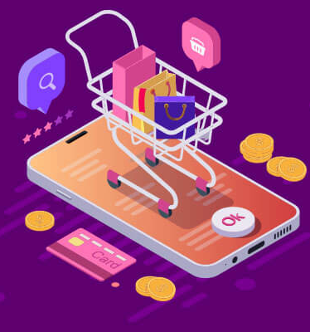
API THANH TOÁN

Slide 22
Ví dụ Request
POST /api/payment
Mô tả: Thực hiện thanh toán cho đơn hàng.
{
"orderId": 1,
"paymentMethod": "credit_card"
}
{
"name": "Smartwatch Updated",
"price": 180,
"description": "Đồng hồ thông minh thế hệ mới"
}
Yêu cầu: orderId, paymentMethod
Phản hồi: 200 OK, 400 Bad Request

Slide 23
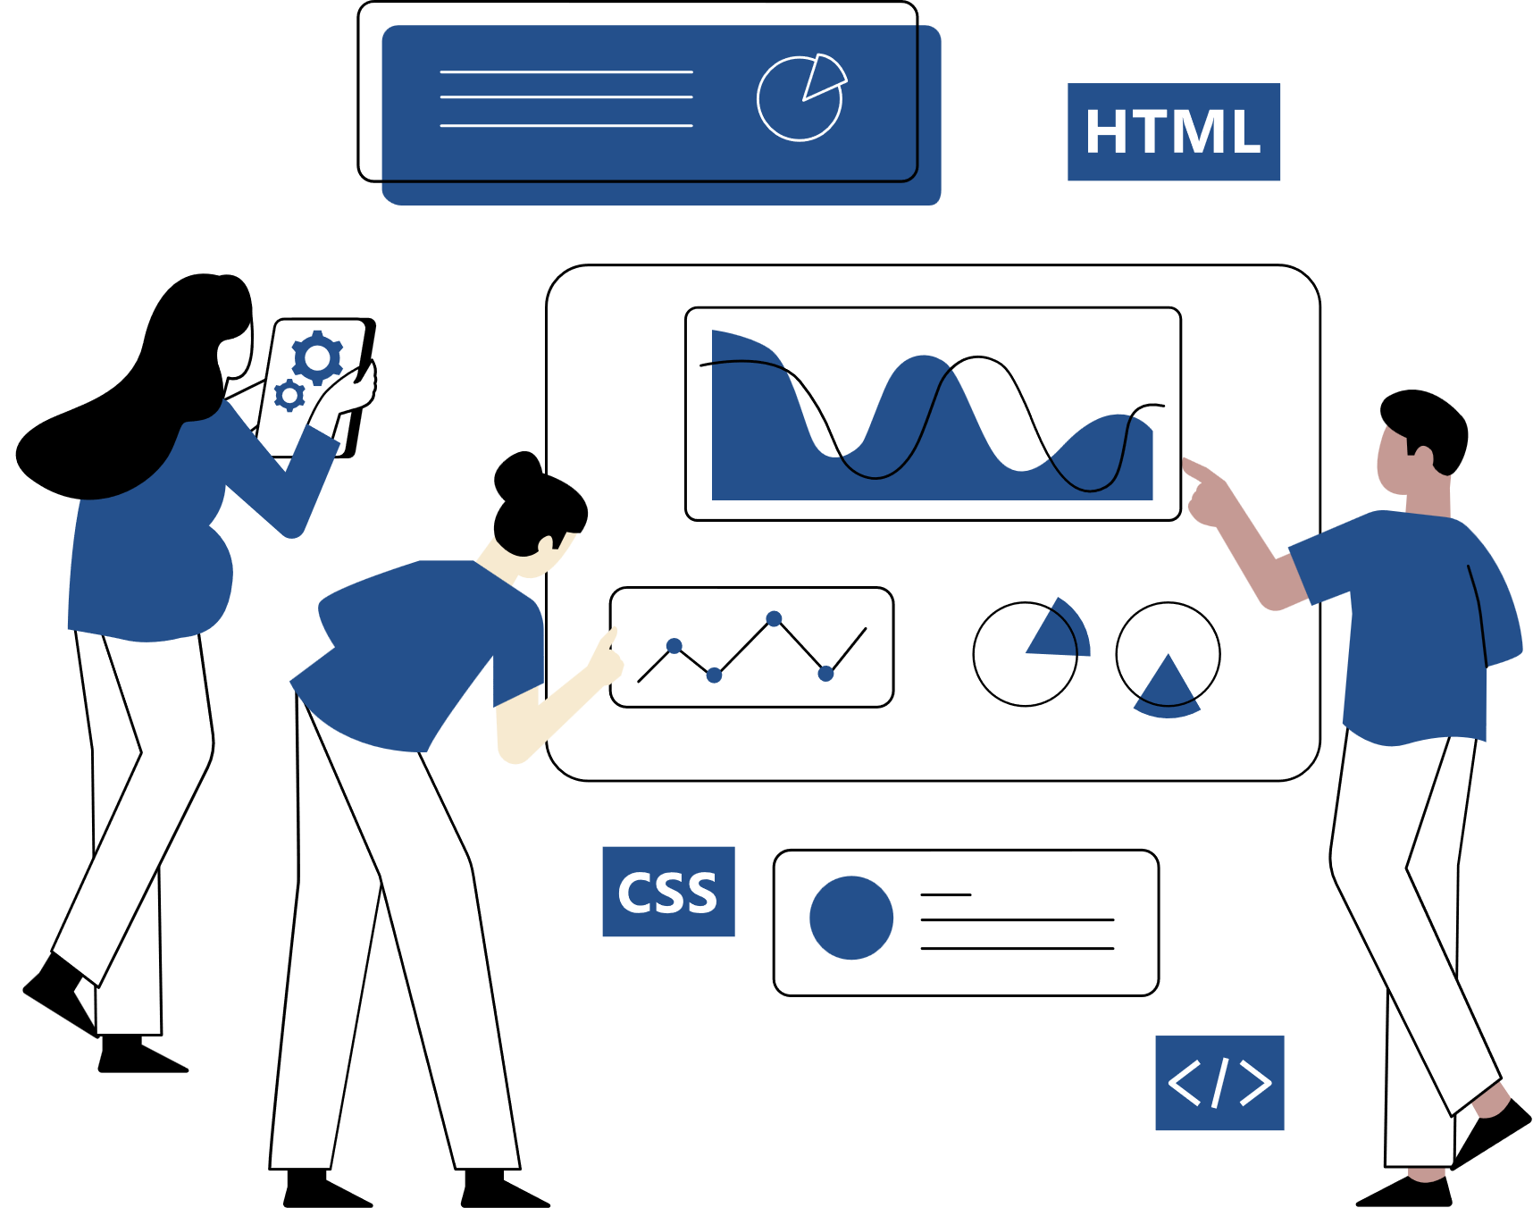

API ĐÁNH GIÁ
SẢN PHẨM

Slide 24
Ví dụ Request
POST /api/reviews
Mô tả: Đánh giá sản phẩm.
{
"name": "Smartwatch Updated",
"price": 180,
"description": "Đồng hồ thông minh thế hệ mới"
}
{
"productId": 1,
"rating": 5,
"reviewText": "Sản phẩm tuyệt vời!"
}
Yêu cầu: productId, rating, reviewText
Phản hồi: 201 Created, 400 Bad Request

Slide 25

Forbidden: Người dùng không có quyền truy cập hoặc thực hiện hành động này.
403
Mã lỗi chung
Not Found: Tài nguyên không tồn tại (người dùng, sản phẩm, đơn hàng, v.v.).
404
Conflict: Xung đột khi thêm hoặc cập nhật dữ liệu (ví dụ: email đã tồn tại, sản phẩm đã có trong giỏ hàng).
400
Bad Request: Dữ liệu đầu vào không hợp lệ hoặc thiếu thông tin cần thiết.
409
Unauthorized: Người dùng không được phép thực hiện hành động này.
Internal Server Error: Lỗi hệ thống hoặc lỗi không xác định xảy ra trong quá trình xử lý yêu cầu.
401
500

Slide 26

Xây dựng chương trình mini chat với ngôn ngữ java và socket.
Ứng dụng Sử dụng Socket (TCP) để truyền tin nhắn giữa client và server, sử dụng Swing để thiết kế UI trên client, lịch sử tin nhắn được lưu trong file chat_history.txt, ảnh gửi được lưu trong thư mục chat_images.
MINI CHAT
1
Đăng nhập nhanh bằng tên người dùng
4
Gửi/ nhận tin nhắn đa luồng
2
Chat trong phòng Global/Chat cá nhân
5
Lưu lịch sử chat vào file txt
3
Hiển thị danh sách người dùng online
6
Gửi tin nhắn dạng văn bản, emoji, hình ảnh

Slide 27

Thanks
Nhóm 404

